Slide 1
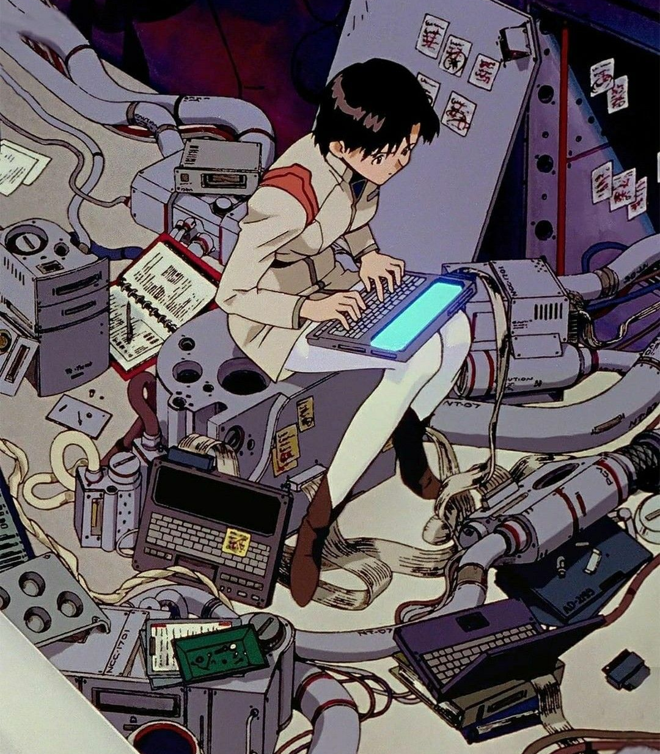
Coding: Berbicara dengan Komputer
Vasant Paradissa Nuno Sakti
KKN UII 67 — Unit 434
→ SMPN 4 Panggang, Agustus 2023

Slide 2
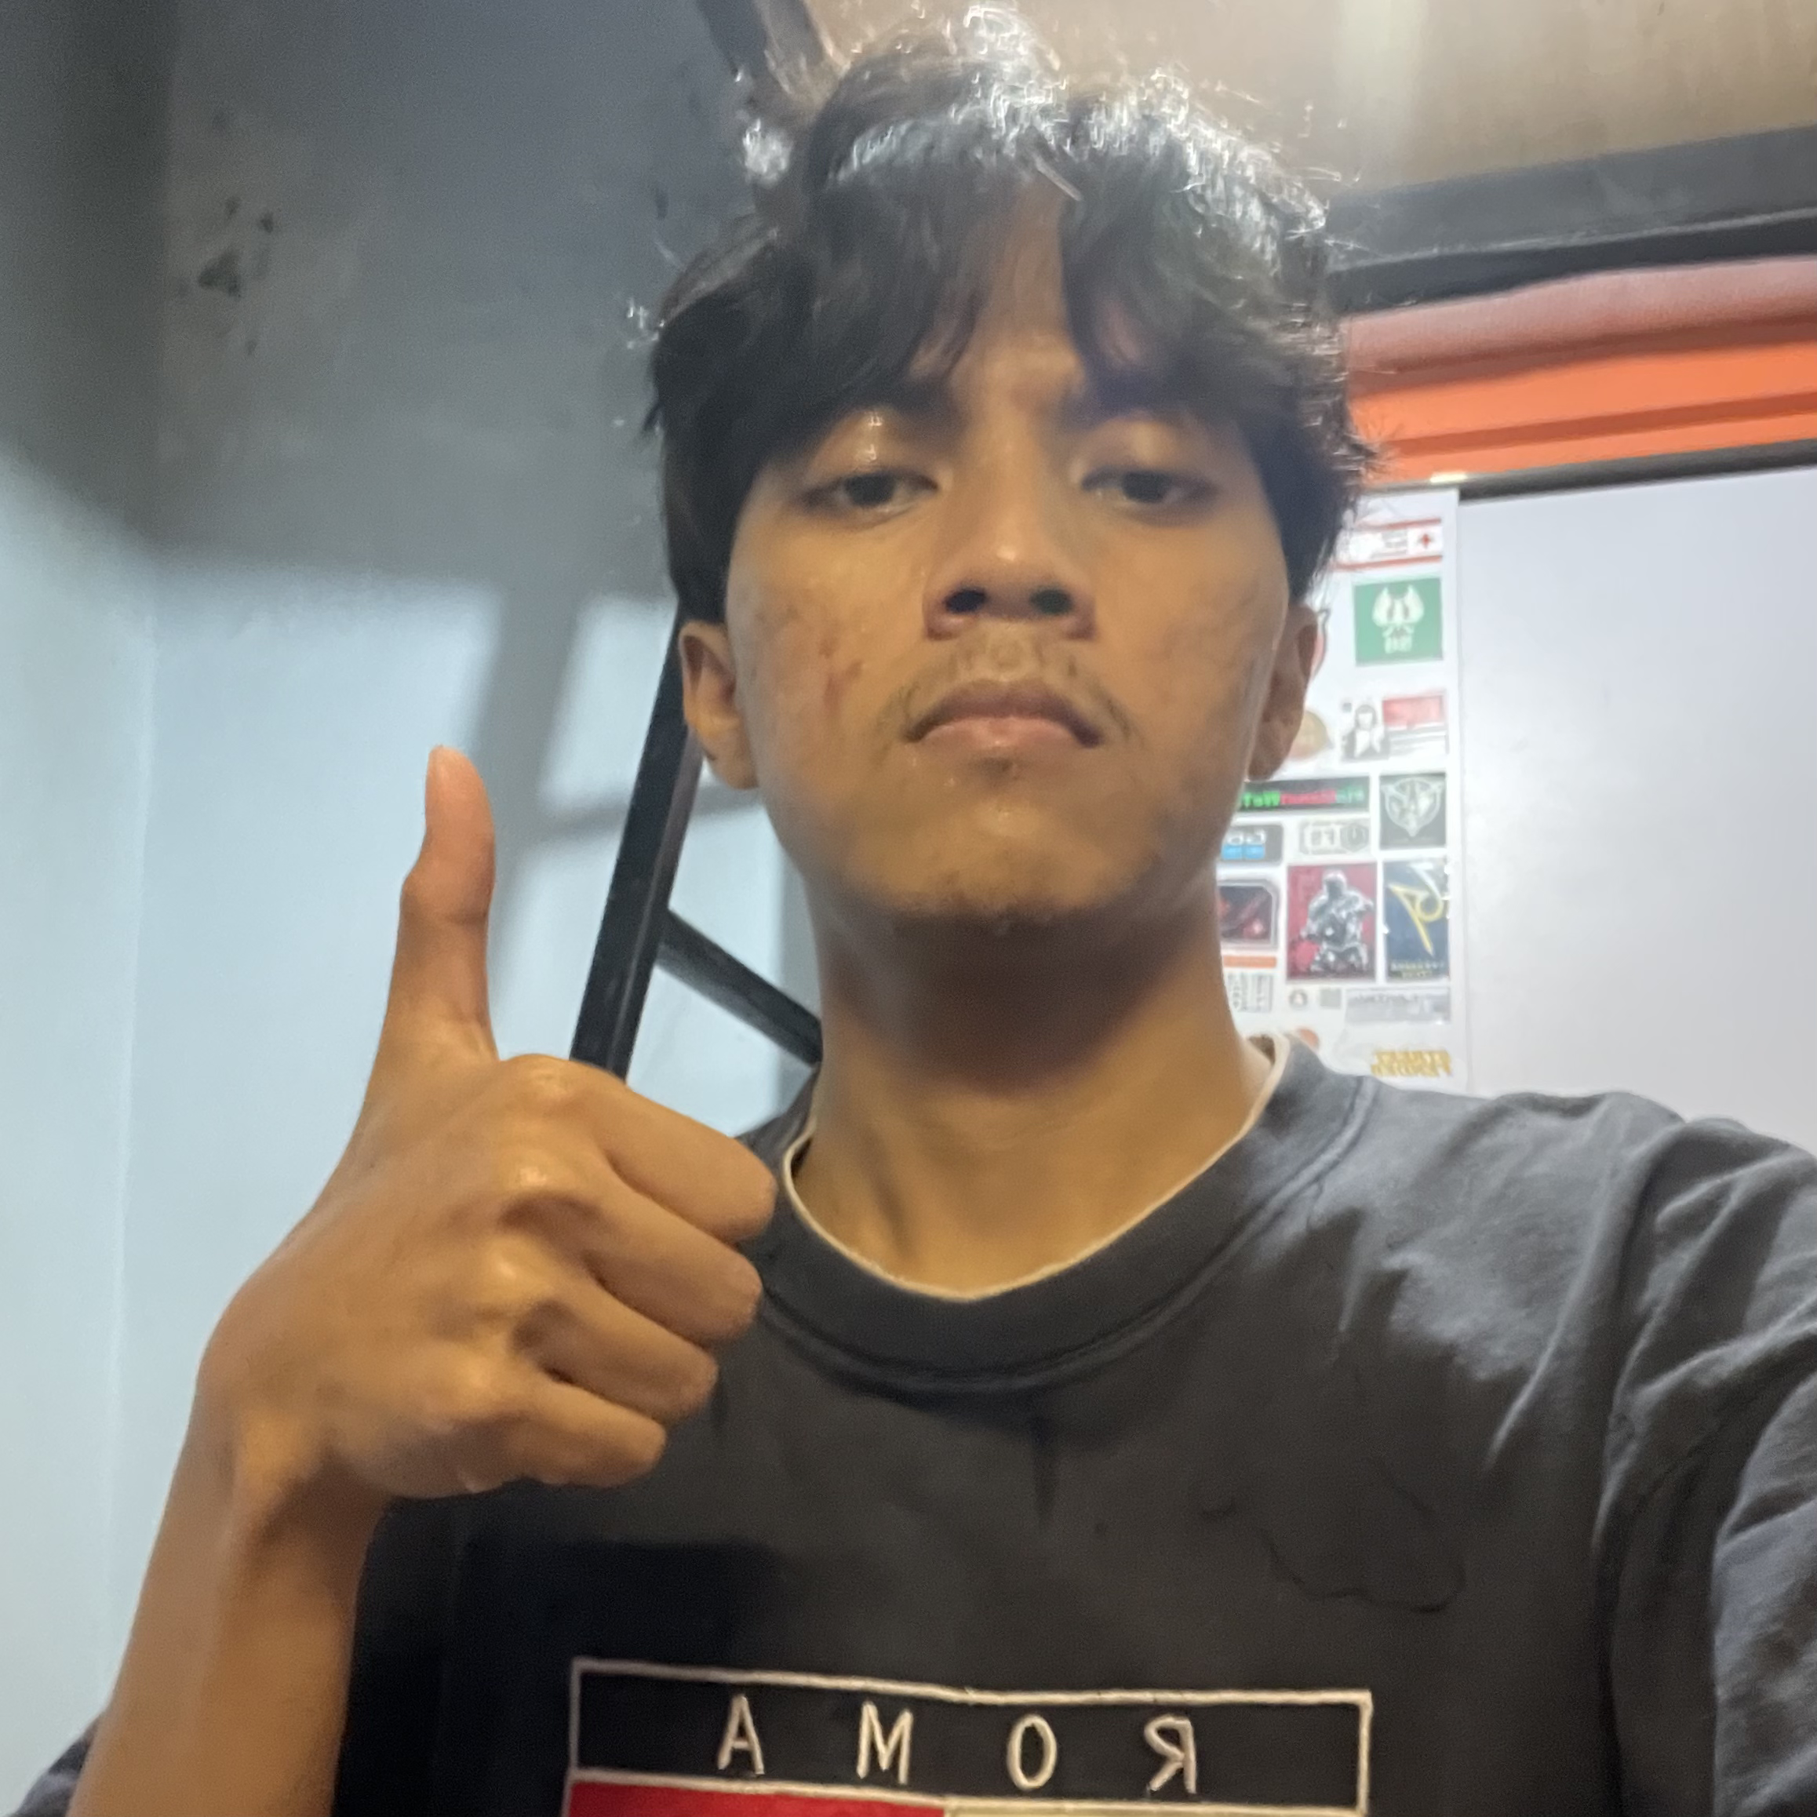
Vasant Paradissa Nuno Sakti
Pengalaman:
Mentor Cloud Computing di Bangkit Academy 2023
Magang DevOps Engineer di Badan Sistem Informasi UII (2022 - 2023)
Programmer hilang timbul di Unisi Robotics (2020-2022)
Pendidikan:
S1 Informatika, Universitas Islam Indonesia (2019, belum lulus)
Tersertifikasi Associate Cloud Engineer
Website pribadi: vasant.xyz
Email: mail@vasant.xyz

Slide 3
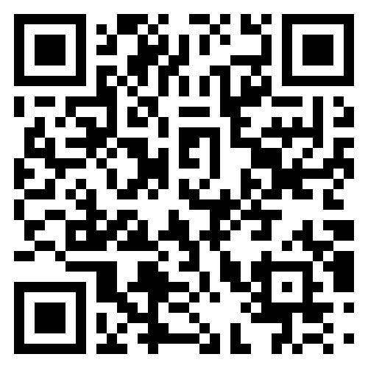
Unduh presentasi:
vasant.xyz/decks/intro-to-code.html

Slide 4
Join at slido.com #2188006
ⓘ Start presenting to display the joining instructions on this slide.
Notes:
Qs bisa tanya langsung atau pake slido.

Slide 5
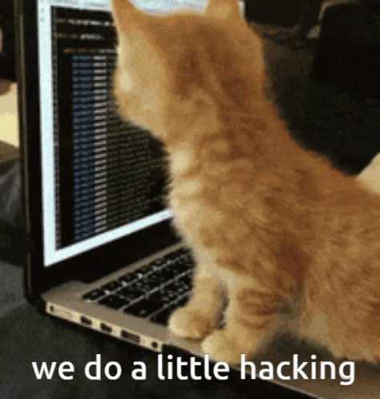
Agenda
Sedikit materi tentang coding
Mencoba coding menggunakan Scratch
Kuis berhadiah :D
Tanya jawab
Notes:
Ada Kuis berhadiah, jadi tolong perhatiin materi

Slide 6
Ada yang pernah belajar coding? Atau sudah bisa coding?

Slide 7
Ada yang tertarik belajar coding? Kenapa?
Notes:
For creating games, solving problems, developing apps, just curious

Slide 8
Apa saja yang memakai coding?
ⓘ Start presenting to display the poll results on this slide.

Slide 9
Apa Itu “Coding”?

Slide 10
‘Yang kebanyakan sekolah tidak ajarkan’
https://www.youtube.com/watch?v=nKIu9yen5nc
Notes:
Go to yt

Slide 11
Coding
Belajar apapun dimulai dari hal kecil dan sederhana, termasuk programming.
Setiap hari kita memakai komputer dan software. Tetapi kita ga bisa coding, ga ngerti cara programnya bekerja.

Slide 12
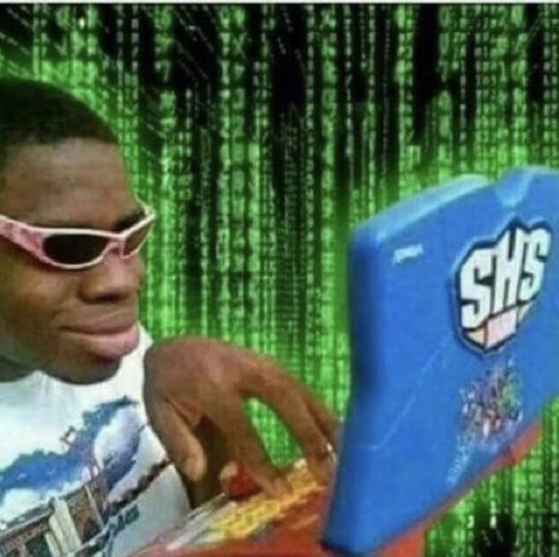
Coding adalah cara kita berkomunikasi dengan komputer.
Komputer tidak mengerti bahasa manusia.
Komputer bisa berpikir lebih cepat dari manusia.
Notes:
Komputer mikir cepat tapi kaku
Nyuruh komputer mikir biar kita ga usah mikir. Gimana cara nyuruhnya? Coding.
Kita berpikir untuk menyelesaikan masalah.

Slide 13
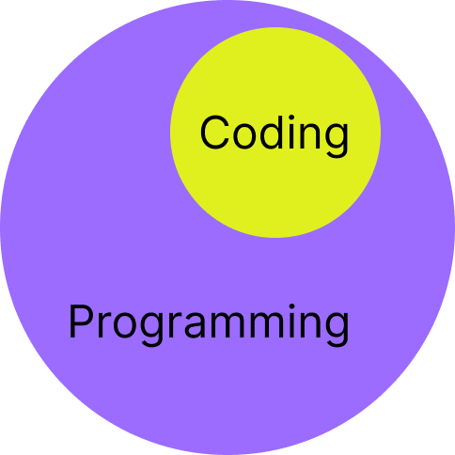
Beda coding dan programming
Coding adalah bagian dari programming.
Coding: menulis kode program.
Programming: menganalisa, membuat konsep, merancang program, menulis kode program.

Slide 14
Coding
Programming
Notes:
Ibaratnya coding itu hanya membuat rumah. Desain rumah, memilih bahan, menghitung kaya ketahanan gempa, dan juga membangun rumah itu programming

Slide 15
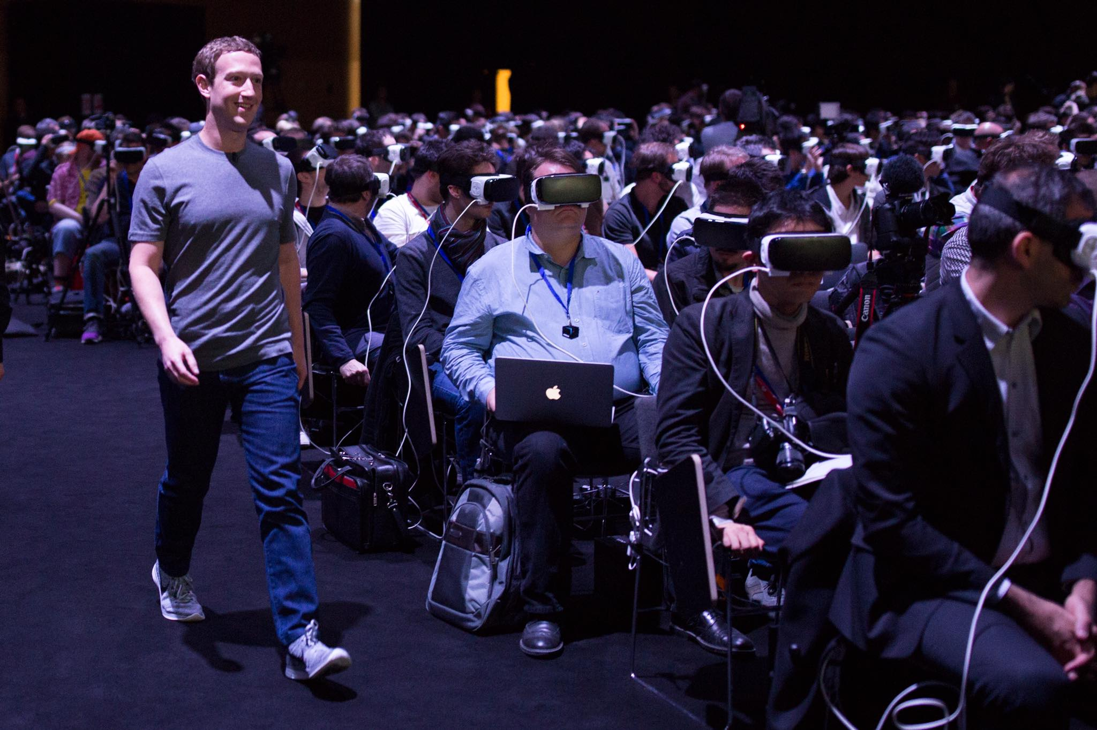
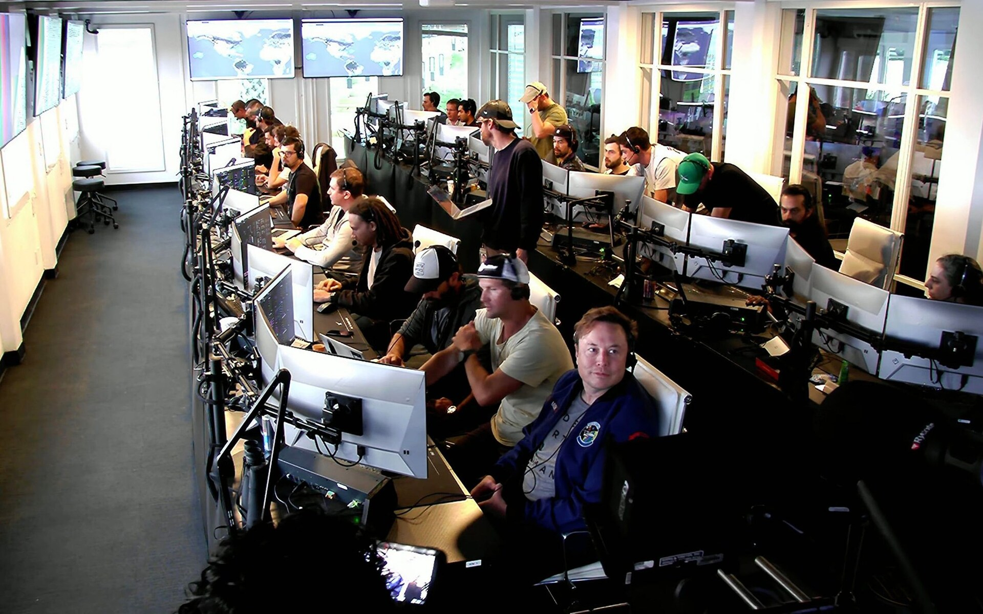
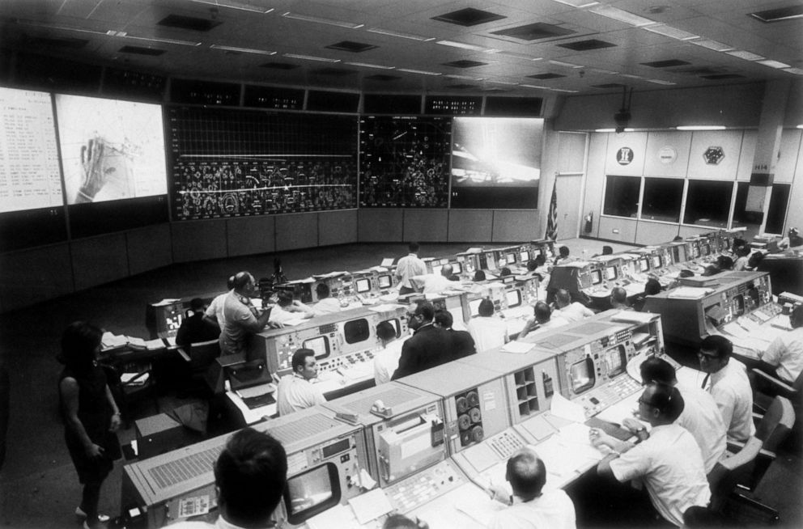
Coding = sihir
Notes:
Misal kalo sihir kita bisa mengendalikan benda2 (nerbangin batu dll). Kalo kita ngerti coding, kita juga bisa jadi penyihir (mengendalikan komputer sesuai kehendak kita).

Slide 16
Jelaskan coding menggunakan bahasamu sendiri
Notes:
Ada yang bisa

Slide 17
Coding di Dunia Nyata
Notes:
Di bagian ini kita akan melihat coding dipakai untuk apa saja di dunia nyata.

Slide 18
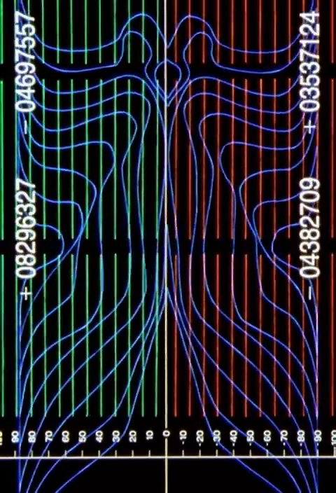
Bagaimana coding digunakan pada kehidupan sehari-hari?
Game
Website dan aplikasi
Artificial Intelligence (AI)/Kecerdasan Buatan
Robotika
Sains data
Notes:
Beberapa contoh…

Slide 19
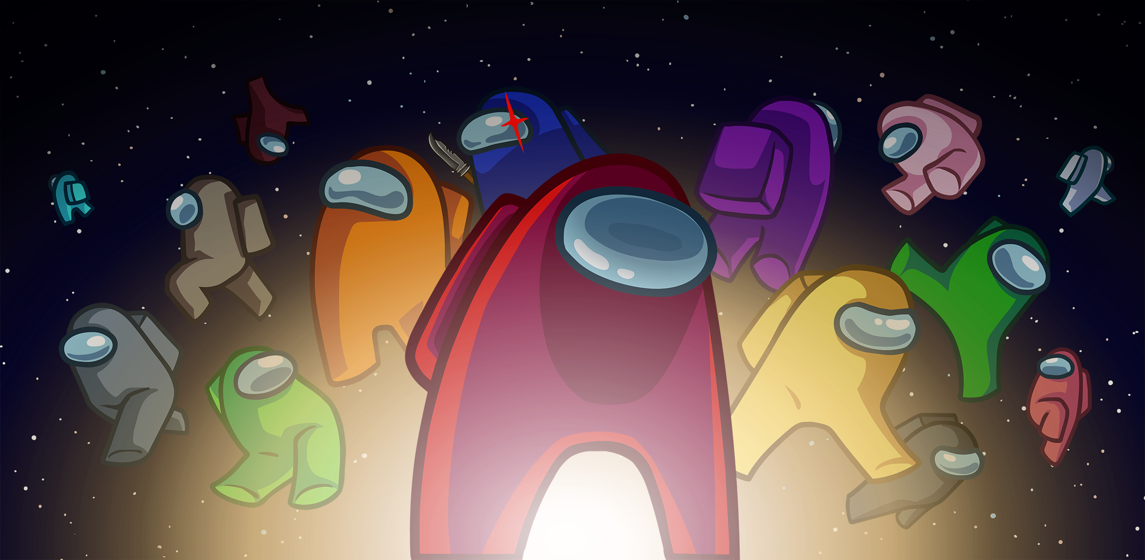
Game
Game code, server code, netcode
Game engine: software untuk membuat game
Notes:
Tanya pada main game apa?
Take example from a popular game
Netcode biar bisa online
Game engine tidak perlu

Slide 20
Website dan Aplikasi
Website lebih mudah dibuat dan diakses.
Aplikasi lebih cepat.
Notes:
Examples…
Web vs app
Sekarang kalo pemula belajar programming biasanya belajar web dulu. Karena mudah dan banyak dipakai

Slide 21
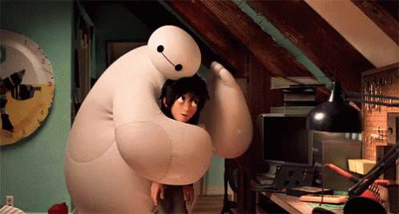
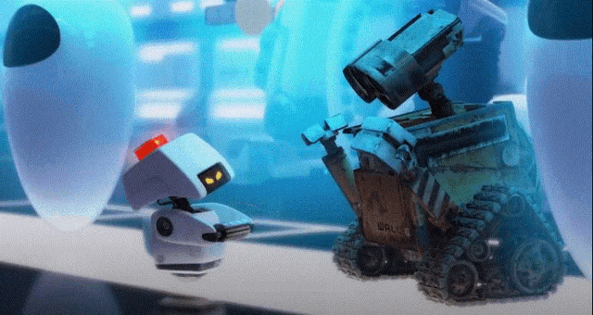
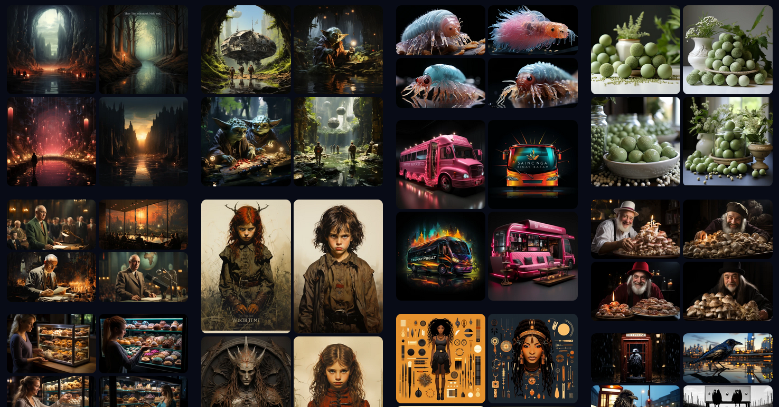
Artificial Intelligence/Kecerdasan Buatan

Slide 22
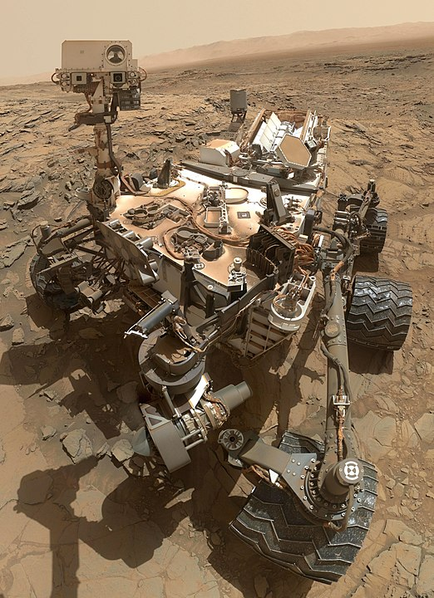
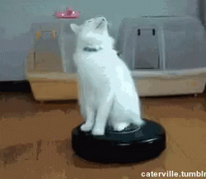
Robotika
Notes:
Mars rover, roomba. Robot pabrik

Slide 23
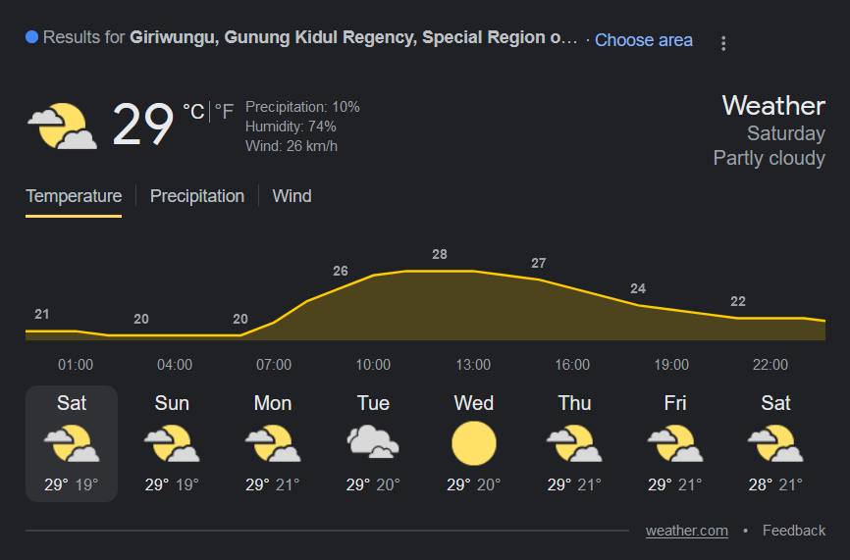
Sains data
Notes:
Seringnya tidak terlihat tapi ada
Ramalan cuaca, algoritma tiktok (fyp)
Menganalisa banyak data, terus dibikin sebuah informasi yang berguna

Slide 24
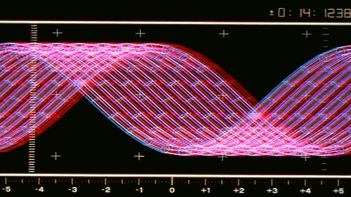
Memahami Bahasa Komputer
Notes:
Di sekolah belajar bahasa apa saja. Indo inggris apalagi.

Slide 25
Kamu bisa berbicara berapa bahasa?
ⓘ Start presenting to display the poll results on this slide.
Notes:
Di sekolah belajar bahasa apa saja. Indo inggris apalagi.
Org jawa minimal bilingual, biasanya trilingual

Slide 26
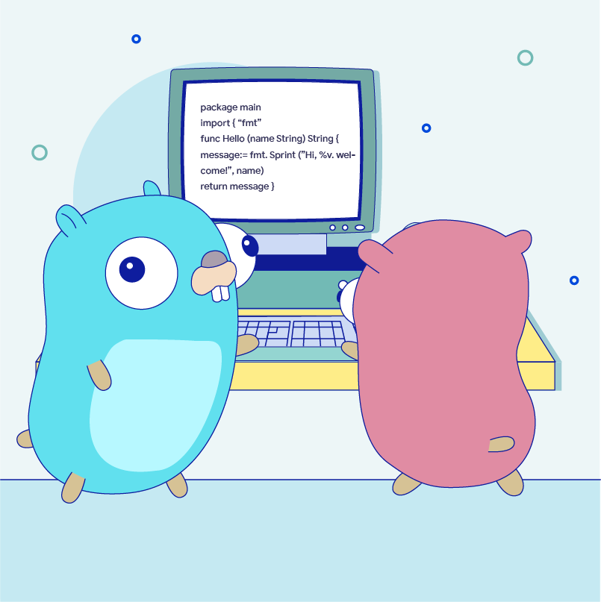
Bahasa Pemrograman
Kumpulan petunjuk yang digunakan untuk memerintah komputer.
Setiap bahasa, beda peruntukkan.
JavaScript, Python, Java, C, C++, Go, Rust, PHP.

Slide 27
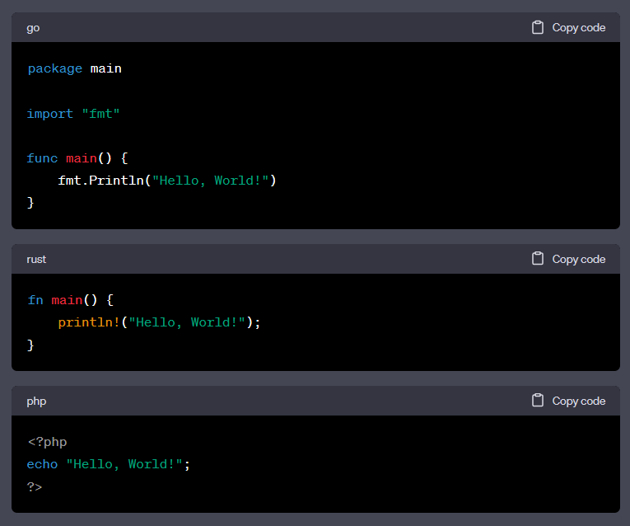
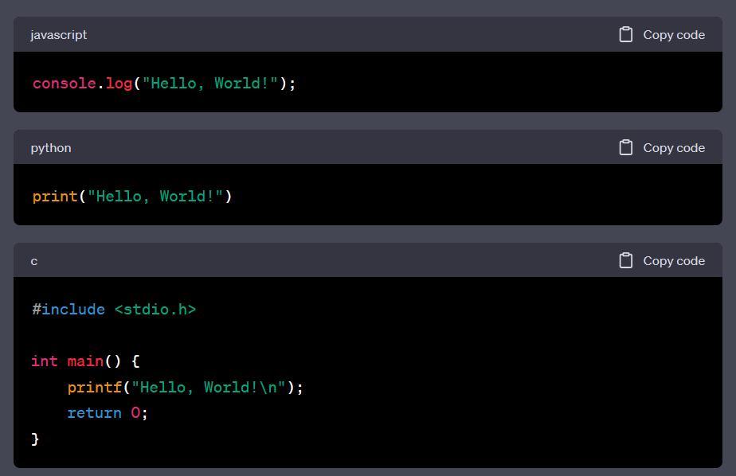
Bahasa berbasis teks
Untuk programming beneran.
Lebih susah dibandingkan bahasa berbasis blok. Tetapi lebih serbaguna.
JavaScript, Python, Java, C, C++, Go, Rust, PHP.

Slide 28
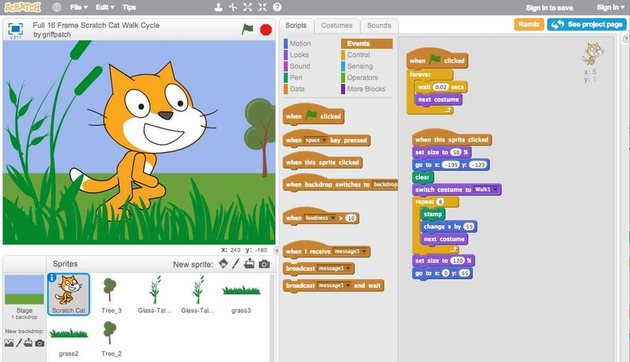
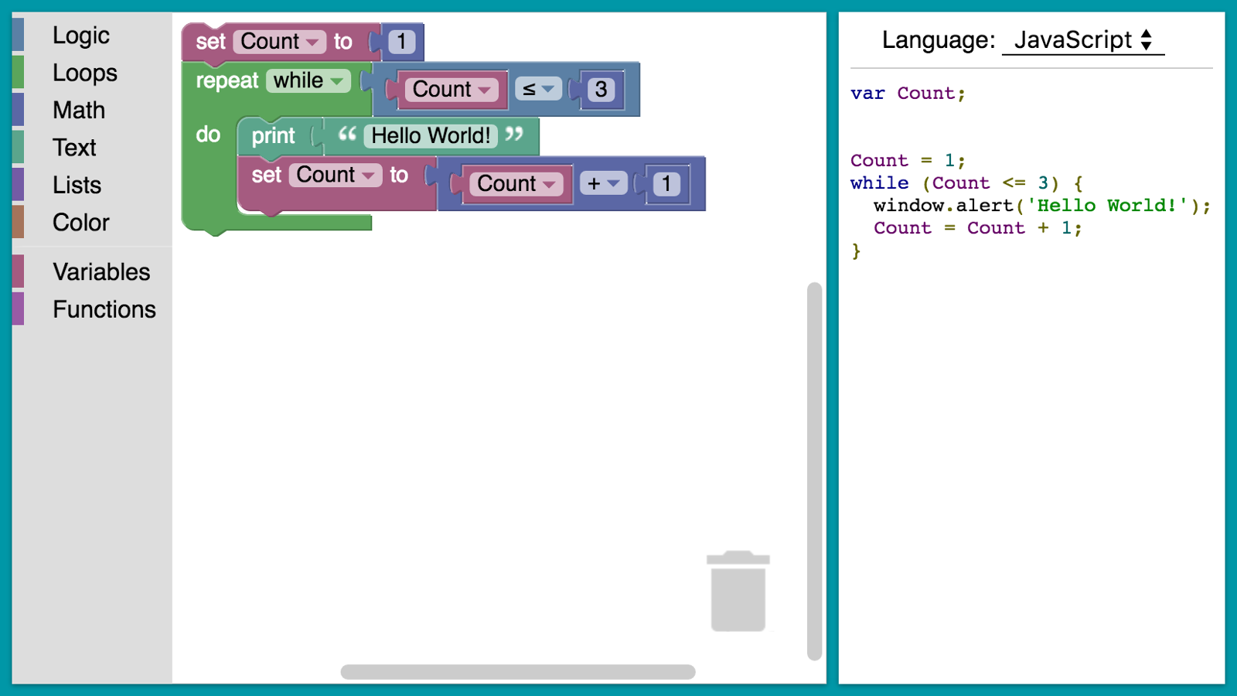
Bahasa berbasis blok
Scratch, Blockly.
Untuk belajar coding.
Notes:
Untuk belajar coding dan konsep2 coding
Tinggal Menarik dan menaruh blok kode
Scratch: coding biar kucingnya bergerak
Blockly: lebih sulit drpd scratch. tarik-taruh kaya scratch tapi udah dalam bahasa pemrograman beneran
Ada yang pernah nyoba scratch/blockly? Nanti kita coba bareng2

Slide 29
Ayo berpikir seperti coder!
Gambar sesuatu (bangun datar, bangun ruang, apa saja bebas)!
Tulis langkah-langkah yang kalian lakukan untuk menggambar!
Waktu: 5 menit
Notes:
Explain how the activity relates to coding. Code is made of specific instructions given to a computer. Just like in the activity, if instructions aren't clear, the computer may not produce the desired result. This highlights the need for precision in coding.
Congrats you just made your first algorithm!

Slide 30
Berpikir Komputasional

Slide 31
Berpikir Komputasional
Mengubah masalah menjadi algoritma yang juga bisa dijalankan komputer.
Memahami komputer. Petunjuk jelas dan harfiah.
Keterampilan memecahkan masalah, terutama masalah komputer dan teknologi.
Notes:
Kita barusan praktek
Ex harfiah: makan mie ayam diambilin sambel 1 sendok. Kurang pedes engga? Kurang 100 sendok.
Kalo komputer bakal dikasih 100 sendok beneran

Slide 32
Unsur berpikir komputasional
Dekomposisi: Memecah masalah besar menjadi kecil-kecil.
Pengenalan pola: Mengenali kesamaan dari masalah.
Abstraksi: Fokus ke hal penting, abaikan lainnya.
Rancangan algoritma: Membuat langkah-langkah untuk menyelesaikan masalah.

Slide 33
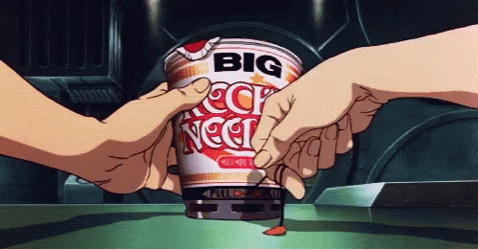
Memasak mie instan
Dekomposisi: memasak air, menaruh bumbu dan mie, menunggu matang, makan.
Pengenalan pola: Menuang bumbu mirip dengan mencampur warna. Menggabungkan bahan untuk menjadi sesuatu.
Abstraksi: menyiapkan bahan, memasak, memakan.

Slide 34
Rancangan algoritma:
Masak air.
Buka bungkus mi, taruh di mangkok.
Buka bumbu, taburkan.
Tuang air panas ke mangkok.
Tunggu beberapa menit.
Aduk.
Nikmati!

Slide 35
Belajar Coding dengan Scratch

Slide 36
Apa itu Scratch?
https://www.youtube.com/watch?v=98awWpkx9UM
Notes:
Go to yt

Slide 37
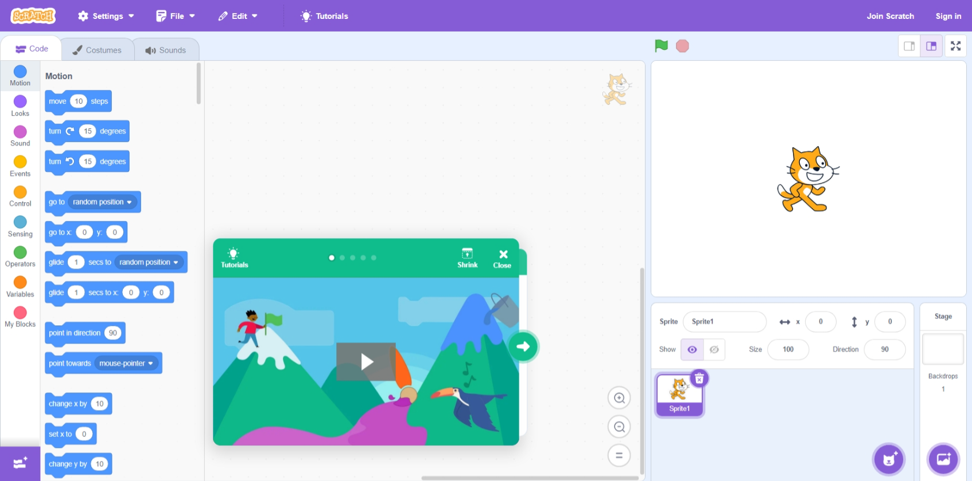
Apa itu Scratch?
Aplikasi yang dikembangkan MIT.
Bisa digunakan untuk membuat animasi, game, dll.
Menggunakan bahasa pemrograman blok.
Notes:
Dari video tadi…

Slide 38
Kenapa Scratch?
Ramah pemula.
Dirancang untuk anak 8-16 tahun.
Mendorong kreativitas.
Mudah digunakan.
Notes:
Tdk perlu takut error, tdk perlu nulis kode manual

Slide 39
Dasar-dasar Scratch
Stage
Sprites
Blocks
Notes:
Move to scratch

Slide 40
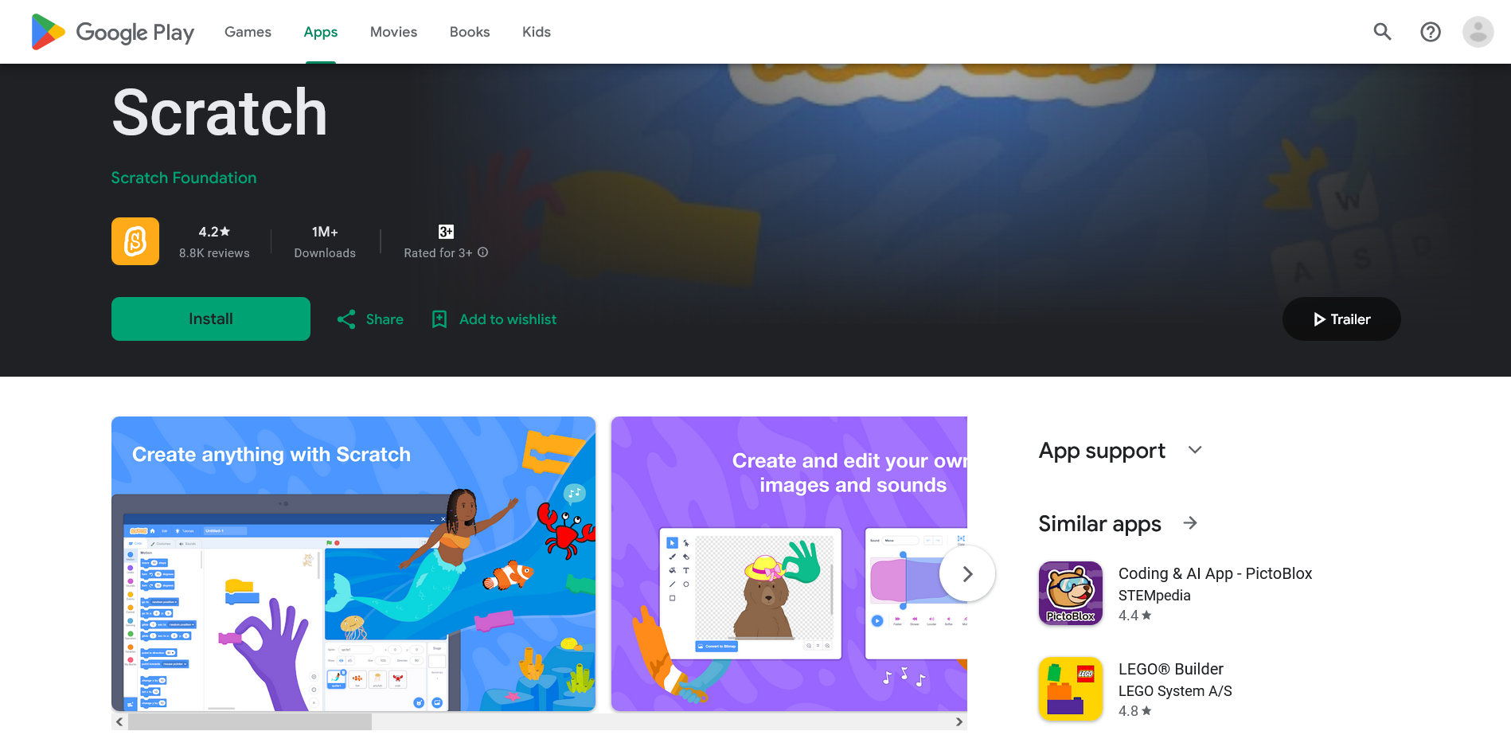
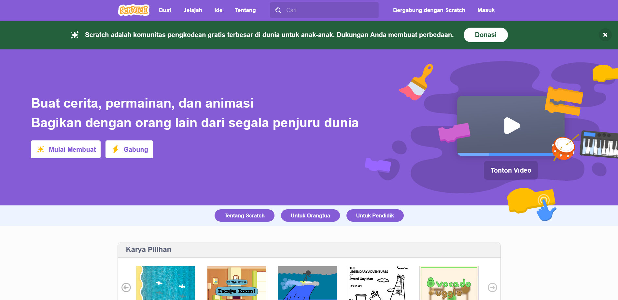
Langkah pertama
Buka: scratch.mit.edu/create.
Download Scratch di Google Play.

Slide 41
Eksperimen
Pilih sprite.
Dari ‘Kejadian’, tambahkan blok ‘ketika bendera hijau diklik’.
Dari ‘Gerakan’, tambahkan blok ‘gerak 10 langkah’ di bawah blok ‘ketika bendera hijau diklik’.
Dari ‘Kontrol’, tambahkan blok ‘selamanya’ di blok ‘gerak 10 langkah’.
Dari ‘Gerakan’, tambahkan blok ‘jika di pinggir, pantulkan’ di dalam blok selamanya, di bawah blok ‘gerak 10 langkah’.
Notes:
10 bisa diganti bebas

Slide 42
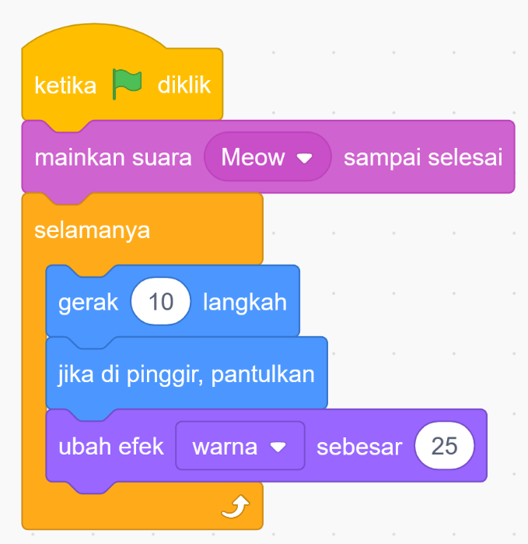
Eksperimen
Dari ‘Suara’, tambahkan ‘Mainkan suara Meow sampai selesai’ di bawah blok bendera hijau.
Dari ‘Tampilan’, tambahkan ‘Ubah efek warna sebesar 25’ ke dalam ‘selamanya’.
Mainkan! Klik bendera hijau.

Slide 43
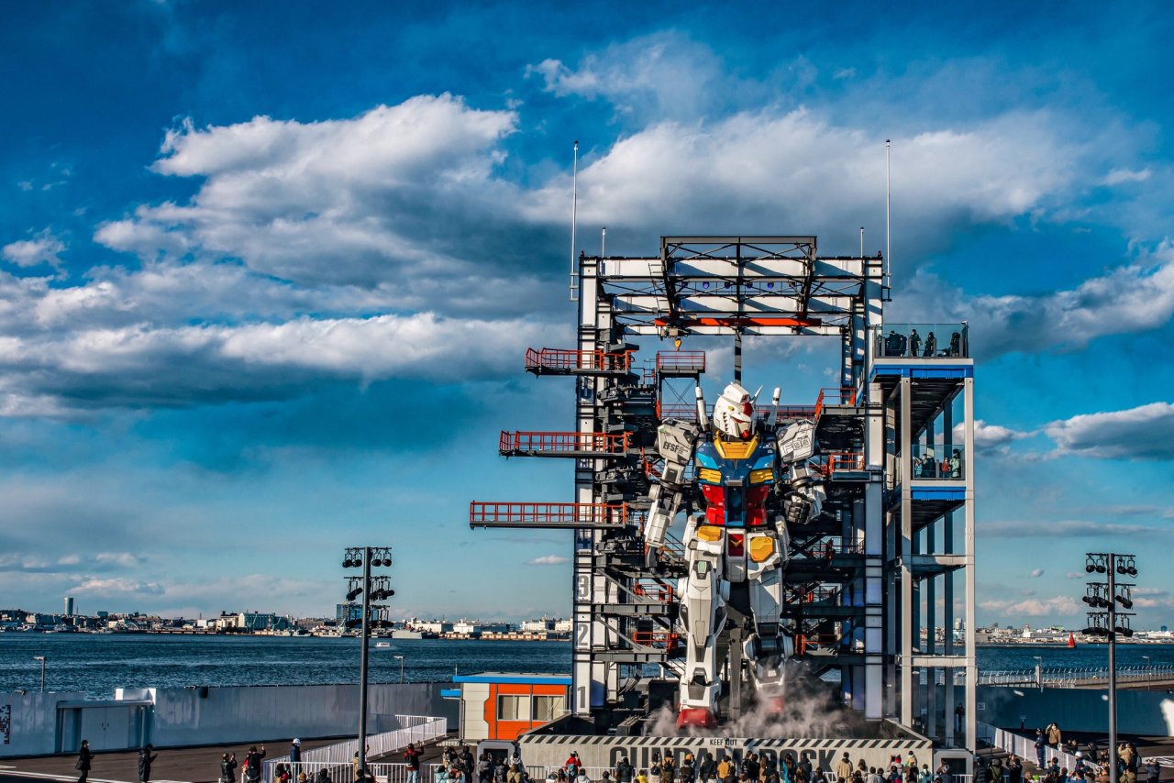
Kuis 1

Slide 44
slido
Apa kegunaan Scratch?
ⓘ Start presenting to display the poll results on this slide.

Slide 45
slido
Bagaimana cara menggerakan sprite di Scratch
ⓘ Start presenting to display the poll results on this slide.

Slide 46
slido
Apa guna blok 'selamanya'
ⓘ Start presenting to display the poll results on this slide.

Slide 47
slido
Apa yang terjadi saat kita menekan bendera hijau?
ⓘ Start presenting to display the poll results on this slide.

Slide 48
Break?

Slide 49
Konsep Coding Lanjutan

Slide 50
Aliran Kontrol/Control Flow ⟶
Membuat keputusan berdasarkan kondisi tertentu.
Berangkat sekolah, kalau hujan pakai mantrol.
If-then-else. Jika-maka-jika tidak.
Jika hujan – maka pakai mantrol – lainnya tidak pakai mantrol.
Notes:
Konsep dasar di coding yang memungkinkan kita untuk membuat keputusa

Slide 51
Loop/Perulangan ∞
Mengulangi sebuah perintah terus-menerus.
Ambil sesendok nasi, makan, ulangi terus sampai nasi habis.
While – loop. Selama – ulangi.
Aksi: Ambil sesendok nasi
Kondisi: Nasi habis
Selama nasi masih ada, ambil sesendok – ulangi.

Slide 52
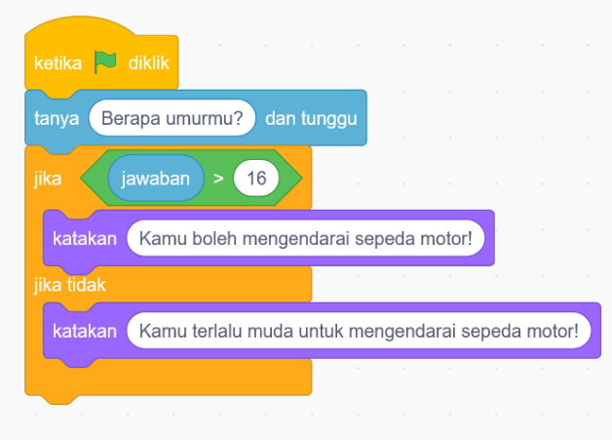
Eksperimen 2.1: Aliran Kontrol

Slide 53
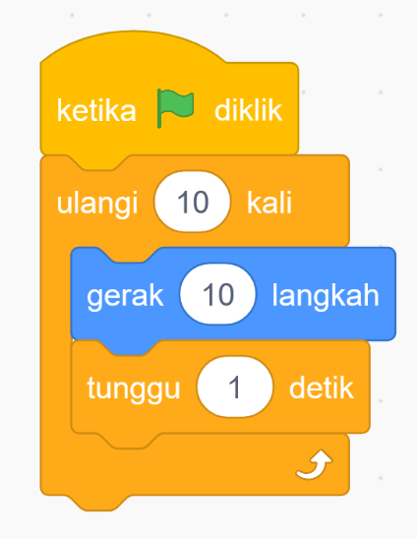
Eksperimen 2.2: Perulangan

Slide 54
Tanpa perulangan :(
Notes:
Loop sangat mempermudah

Slide 55
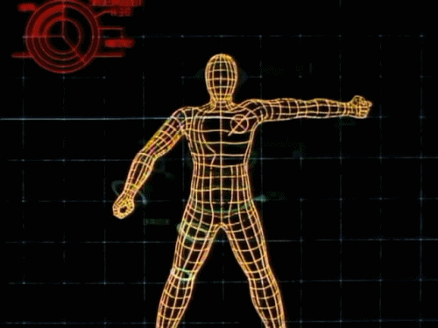
Kuis 2
Notes:
Materi barusan, konsep lanjutan

Slide 56
Kamu baru saja membuat program Scratch untuk laporan cuaca. Kalau cuacanya hujan, sprite akan berbicara “Bawa payung!”. Apa kamu bisa jelaskan cara membuatnya?

Slide 57
Kamu membuat animasi sprite yang bergerak di layar, sprite berhenti tiap 10 langkah. Gerakan ini diulangi 10x. Kamu ingin membuat agar gerakan diulangi 20x, bukan 10x. Bagian program Scratch mana yang kamu ubah?

Slide 58
Bayangkan sprite harus mengulangi aksi tertentu jika ada suatu kondisi. Konsep apa yang digunakan agar ini terjadi?

Slide 59
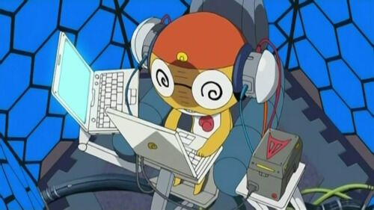
Eksperimen
Buat apapun di Scratch sekreatif kalian!
Waktu: 15? menit
Notes:
Tambah sprite dan elemen interaktif, latar
I make one too

Slide 60
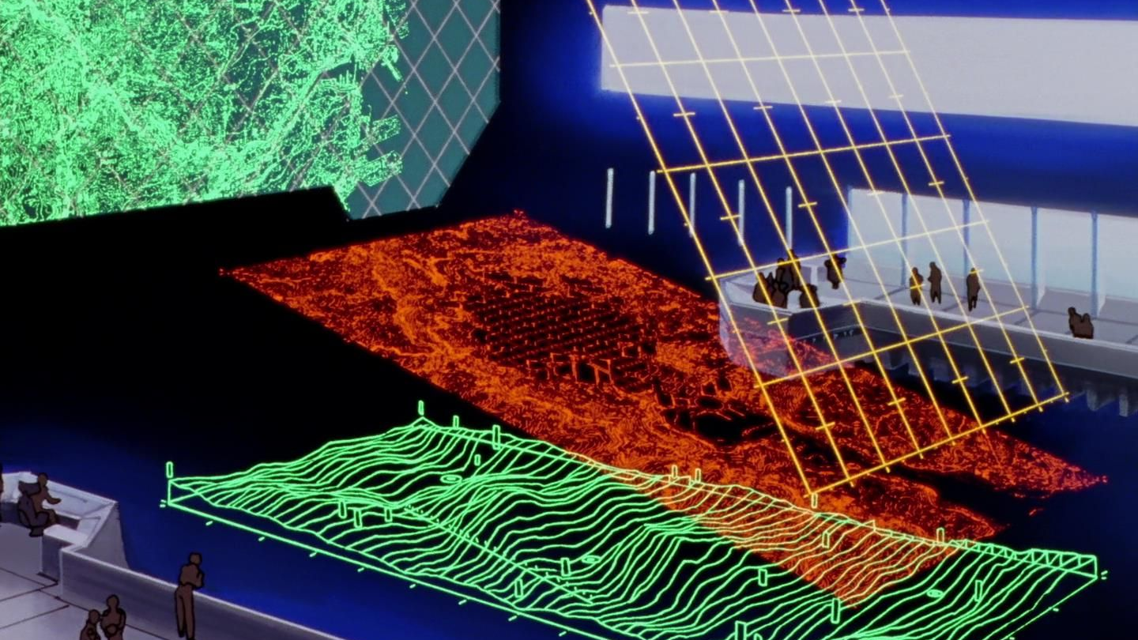
Sharing
Notes:
Share kreasi kalian

Slide 61
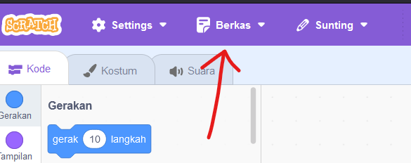
Sharing
Di menu atas, klik ‘berkas’ kemudian ‘Simpan ke komputermu’.
Copy ke flash disk.
Notes:
2 pertama dapet stiker

Slide 62
Satu kata tentang coding
ⓘ Start presenting to display the poll results on this slide.

Slide 63
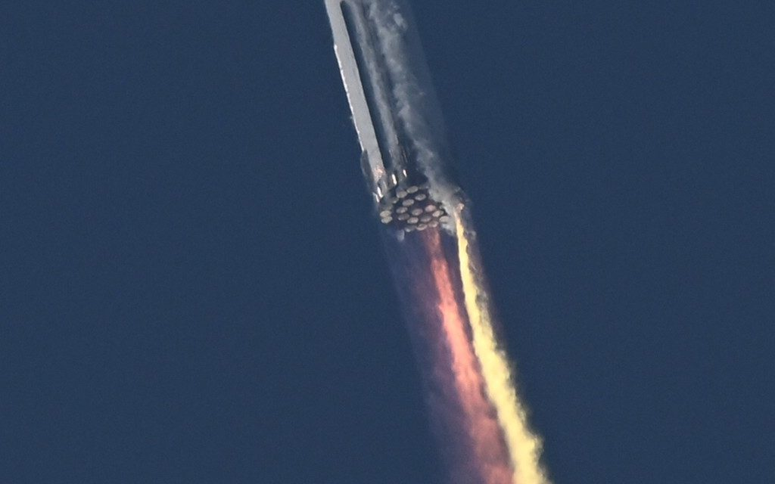
Kuis 3 (lanjutan kuis 1)
Notes:
berhadiah

Slide 64
Apa itu coding?
ⓘ Start presenting to display the poll results on this slide.

Slide 65
Mana yang merupakan bahasa coding?
ⓘ Start presenting to display the poll results on this slide.

Slide 66
Apa kegunaan "loop" pada coding?
ⓘ Start presenting to display the poll results on this slide.

Slide 67
Apa itu berpikir komputasional?
ⓘ Start presenting to display the poll results on this slide.

Slide 68
Tipe programming apa yang mudah untuk pemula? Berbasis teks atau blok?
ⓘ Start presenting to display the poll results on this slide.

Slide 69
Apa itu algoritma?
ⓘ Start presenting to display the poll results on this slide.

Slide 70
Kenapa coding penting?
ⓘ Start presenting to display the poll results on this slide.

Slide 71
Apa kegunaan "if-then"?
ⓘ Start presenting to display the poll results on this slide.

Slide 72
Apa itu "bug"?
ⓘ Start presenting to display the poll results on this slide.

Slide 73
Apa cara terbaik untuk belajar coding
ⓘ Start presenting to display the poll results on this slide.

Slide 74
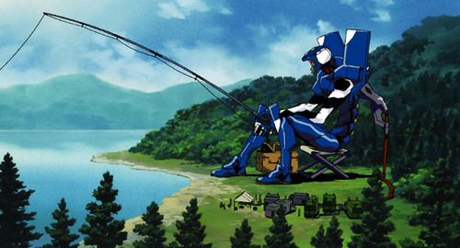
Kesimpulan
Pengertian coding
Bahasa coding
Berpikir komputasional
Coding dengan scratch
Konsep-konsep coding
Mengerti komputer itu penting.
Notes:
Sudah belajar coding itu apa,
Mengerti sesuatu yang kita gunakan setiap hari itu penting
Suruh req ke pak jon praktek scratch

Slide 75
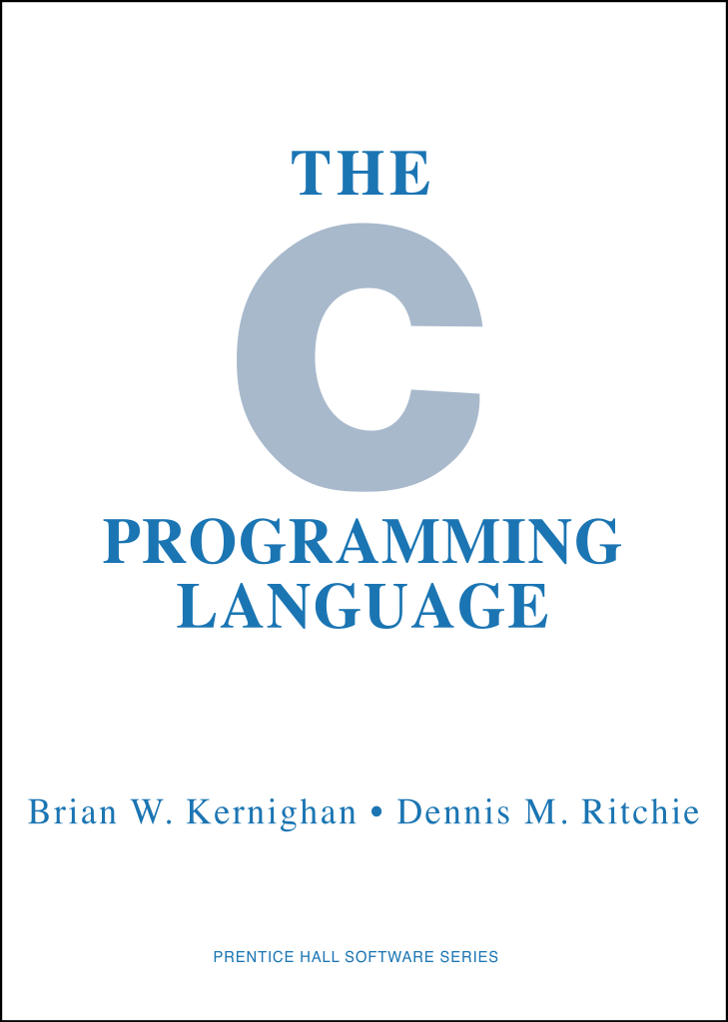
Langkah Selanjutnya
Eksperimen lagi dengan Scratch, Blockly.
Coba buat game, animasi, atau cerita interaktif.
Coba bahasa pemrograman beneran (pemula: JavaScript, Python, C).
Belajar coding di internet (Codecademy, freeCodeCamp).
Masuk SMK.
Kuliah jurusan Elektro, Komputer, Informatika.
Paham komputer, kerja jadi programmer, jadi peneliti.
Notes:
Naik level coba blockly
Coba buat2 di scratch
Js python gampang. Kalo pengen lebih ngerti komputer, belajar C (tapi tidak semudah js dan py)
Gaji programmer…
Peneliti itu penting. Kancing baju lepas kalo ga ada peneliti gimana

Slide 76
Kontak saya
WhatsApp: …
Email: mail@vasant.xyz
Posko KKN: Rumah Pak Dukuh Petung (Sugiyanto), RT 03 Petung. KKN sampai 1 September :)
Notes:
Bisa juga kontak saya di… Bisa juga main ke posko

Slide 77
Tanya Jawab

Slide 78
Audience Q&A Session
ⓘ Start presenting to display the audience questions on this slide.
Notes:
Bebas tanya apa saja. Ada yang kurang mengerti? Tanya di luar materi juga boleh. Bebas
Tanya:
Bagian favorit
Kepikiran jadi programmer enggak
Tadi buat apa di scratch
Smk atau sma, smk jurusan apa

Slide 79
resources
Gambar: Freepik.com, neon genesis evangelion, cowboy bebop, ghost in the shell, internet :)
Materi: internet, ChatGPT, pengalaman pribadi.

Slide 80
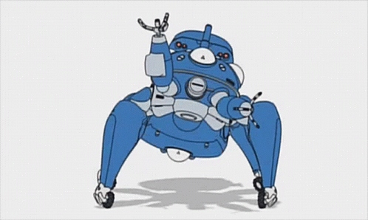
Terima Kasih ^_^
“The programmers of tomorrow are the wizards of the future.”
- Gabe Newell, Valve Software
Notes:
Kita bakal kelihatan kaya penyihir, dibandingkan orang yang ga ngerti coding
Semua dimulai dari satu langkah. Langkah pertama kalian dalam coding dimulai hari ini
Banyak Praktek dan belajar adalah kunci agar jago coding. Belajar dan praktek terus
Appreciation: Express your gratitude towards the students for their active participation, effort, and enthusiasm in the session. Applaud their courage to venture into something new – coding!
See You Again Soon: Express your interest in seeing their coding skills develop over time and let them know that you are available if they need help in their coding journey in the future.

